Slide 1
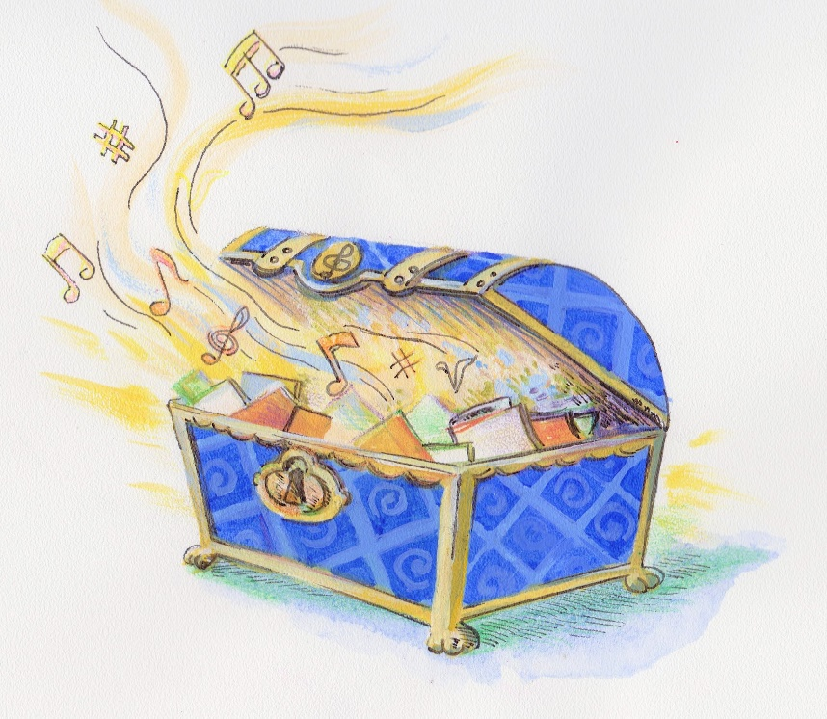
Районная инновационная площадка
(Отчет о ходе и промежуточных результатах работы)
ТЕМА: «Ларец народной мудрости- устное народное творчество как средство развития речи детей дошкольного возраста в условиях реализации ФГОС ДО».
Руководитель: Волохина Марина Андреевна, воспитатель МКОУ Новокулындинская СОШ (дошкольная группа)

Slide 2
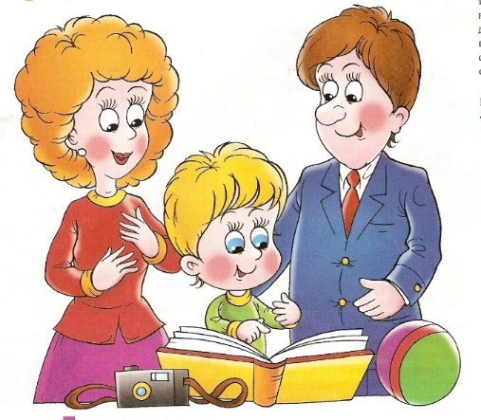
ЦЕЛЬ:
Повышение уровня речевого развития детей дошкольного возраста средствами фольклора через сотворчество родителей и ОУ.
РЕЧЕВОЕ РАЗВИТИЕ ДОШКОЛЬНИКОВ
РОДИТЕЛИ
ОУ

Slide 3
ЗАДАЧИ:
1. Показать красоту русского языка через устное народное творчество, сформировать у детей интерес к детскому фольклору, обогатить словарный запас детей.
2.Создавать условия, способствующие развитию активной речи. Развивать родную речь с использованием малых форм фольклора не только в непосредственной образовательной деятельности, но и в других режимных моментах.
3.Совершенствовать предметно – развивающую среду, способствующую развитию интереса к устному народному творчеству.
4.Обеспечить преемственность в речевом развитии детей дошкольного и младшего школьного возраста.
5.Вовлечь родителей в единое пространство «Семья – ОУ». Приобщать родителей к активному совместному участию в подготовке и проведению традиционных народных праздников.
6.Расширить знания родителей по использованию фольклорных произведений в развитии речи.

Slide 4
Работа в образовательном пространстве
Выставка книг с различными
жанрами фольклора.
Акция «Подари книгу детскому саду»

Slide 5
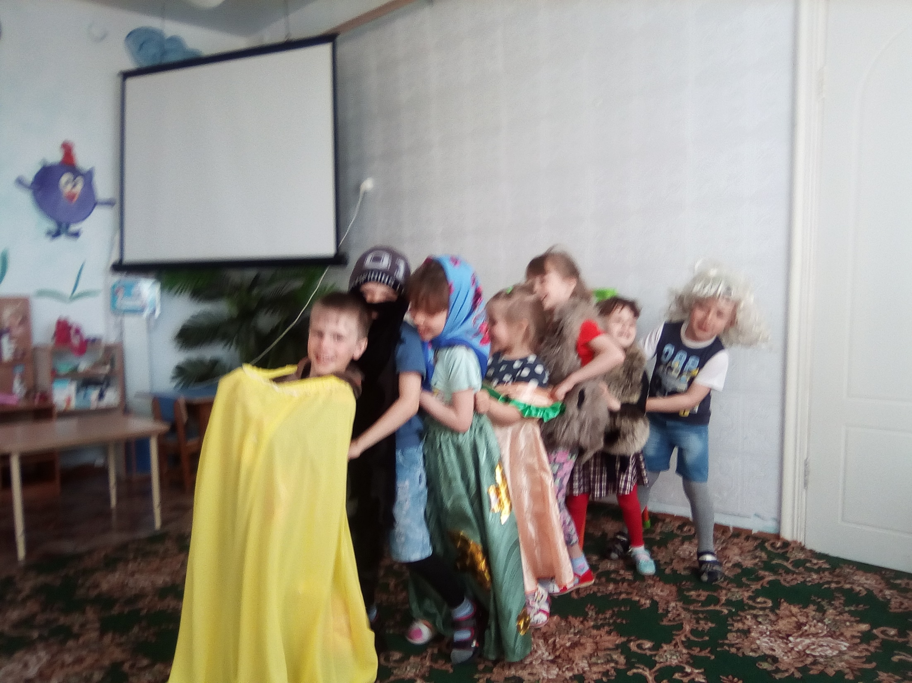
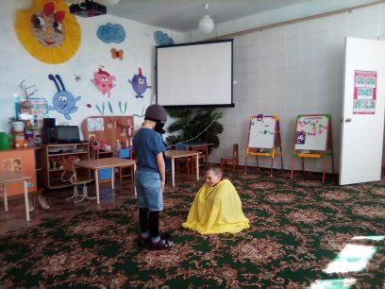
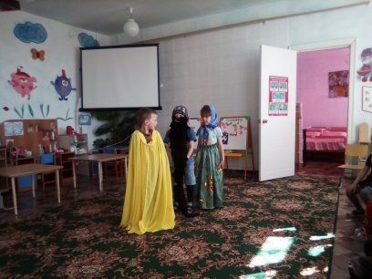
Работа в образовательном пространстве
Драматизация сказки «Репка»

Slide 6
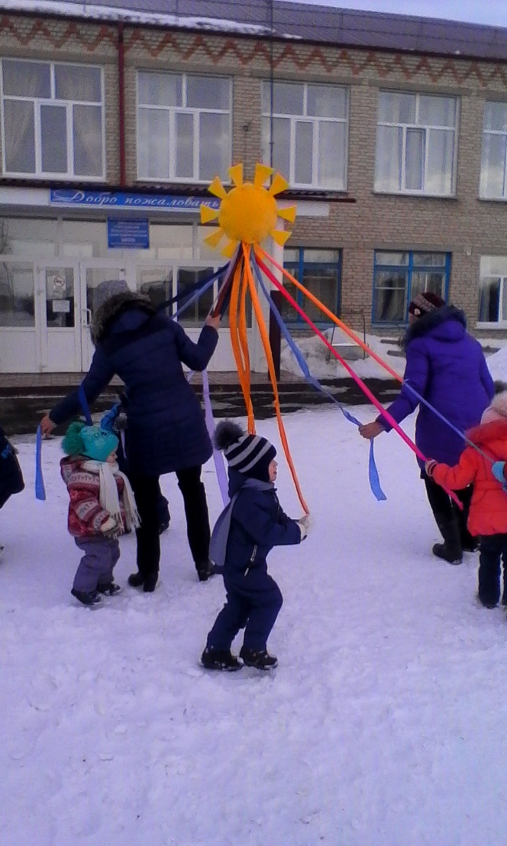
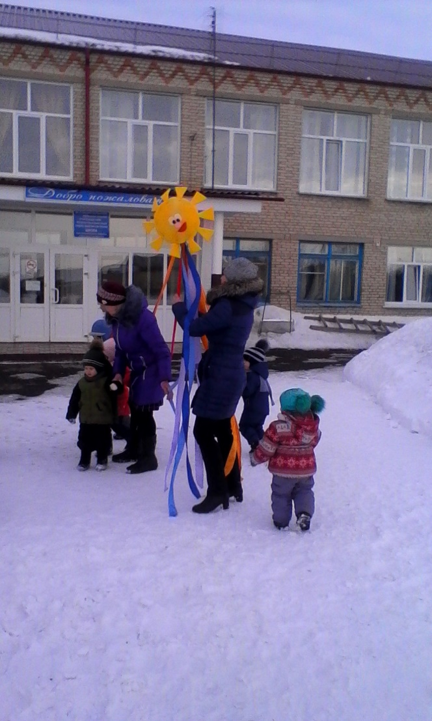
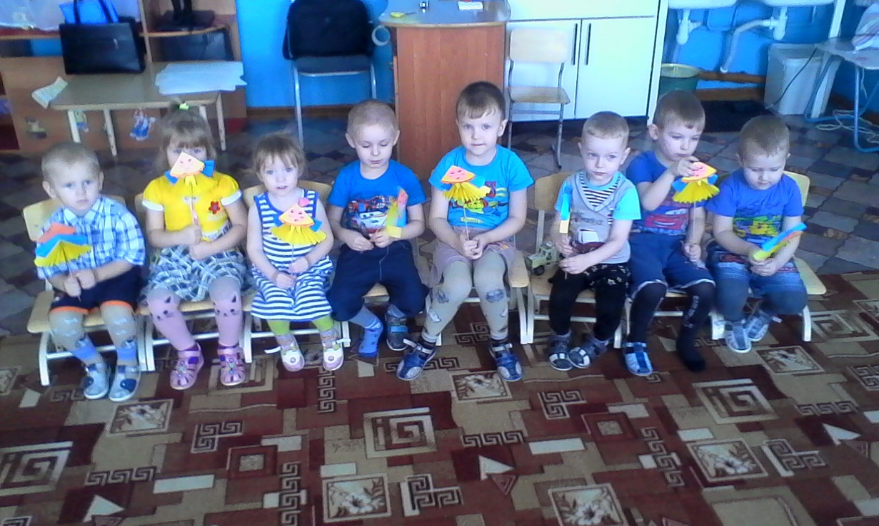
Работа в образовательном пространстве
Праздник Масленицы

Slide 7
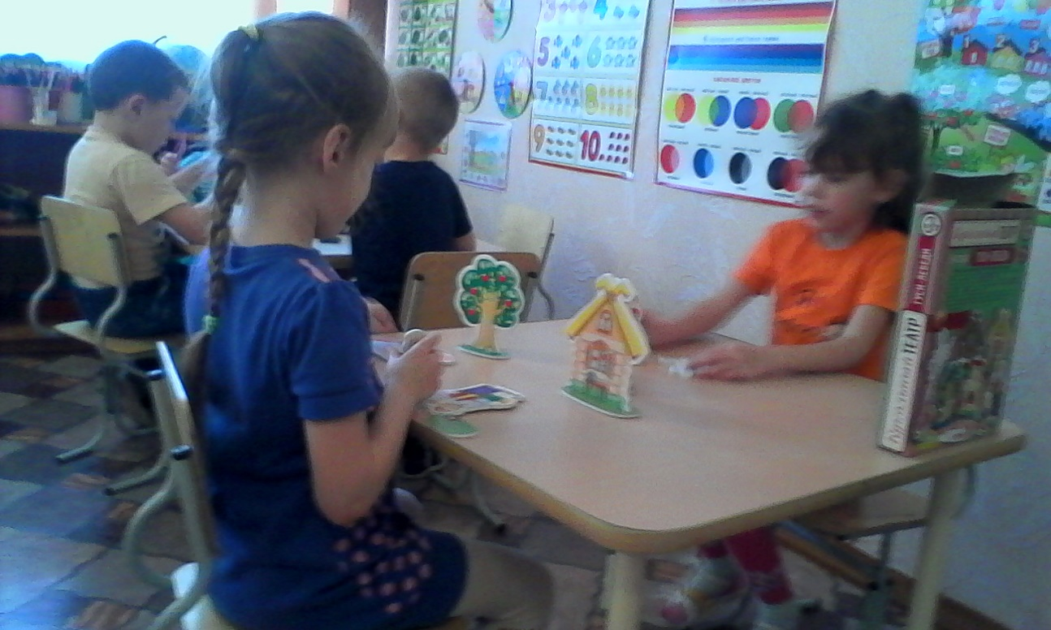
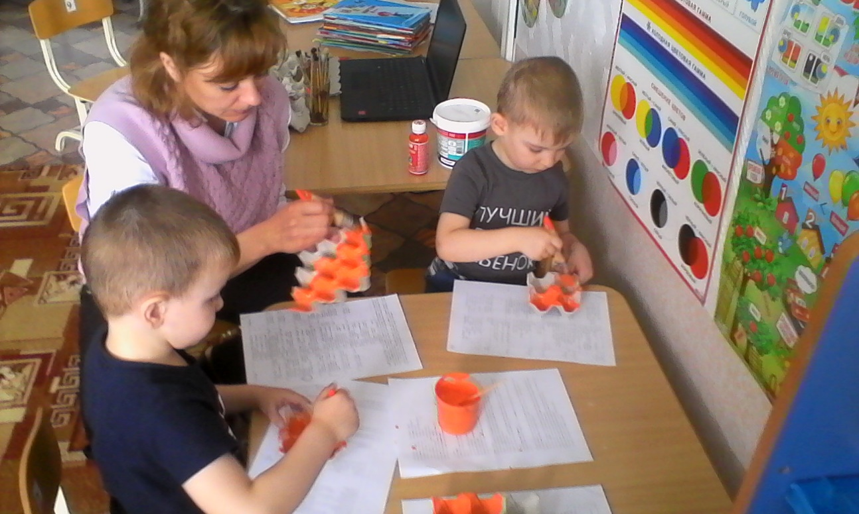
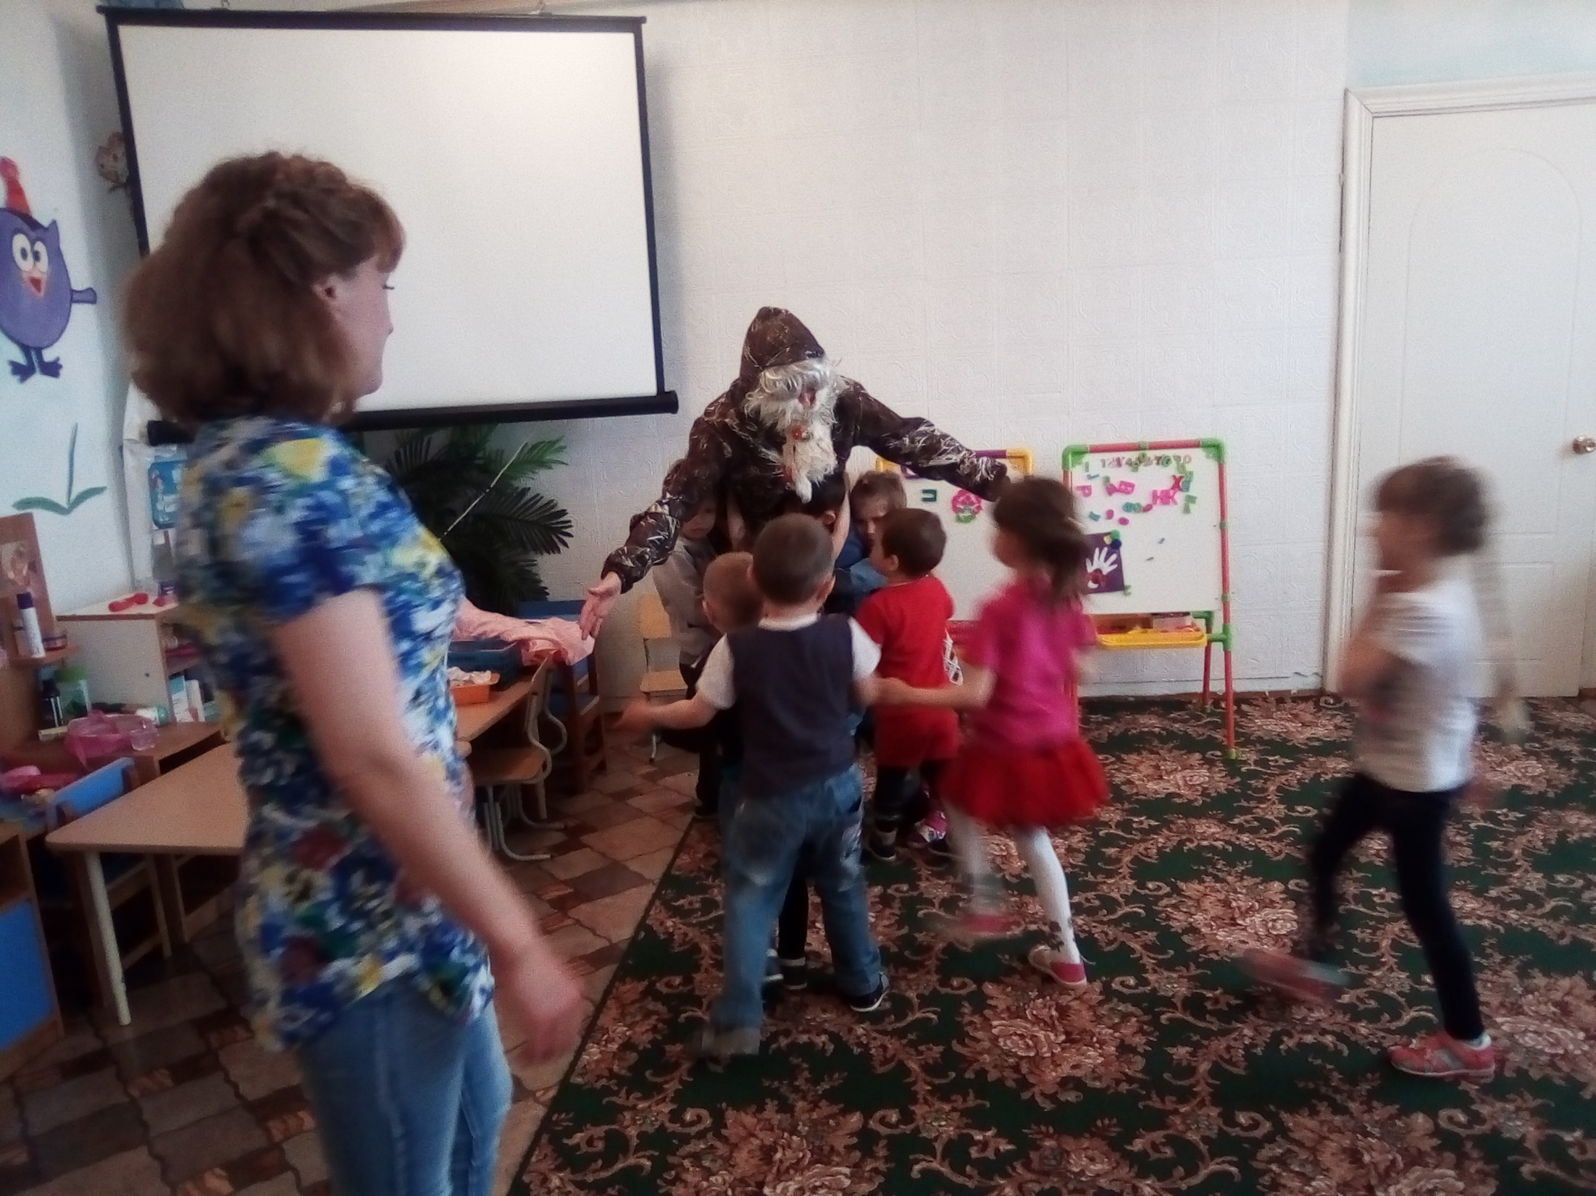
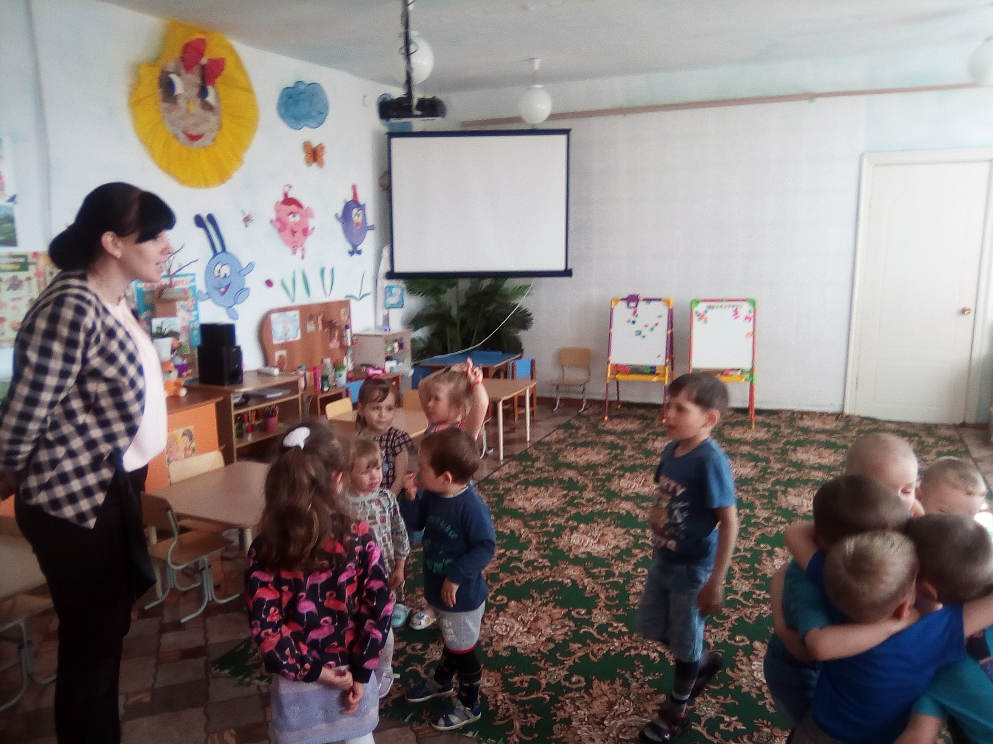
Работа в образовательном пространстве
Использование малых фольклорных форм
в режимных моментах

Slide 8
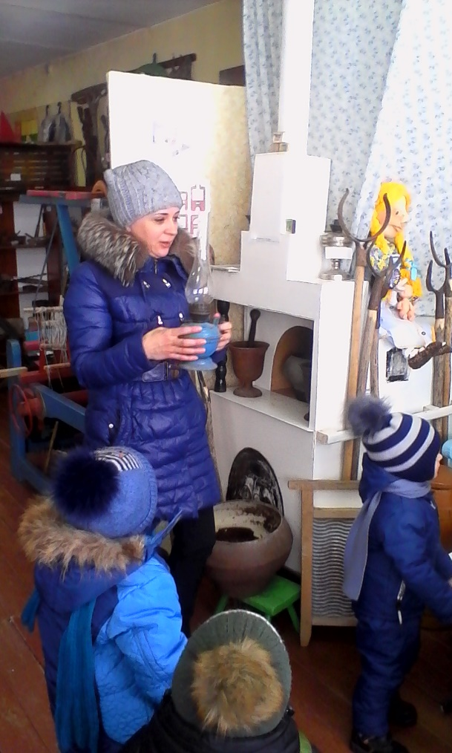
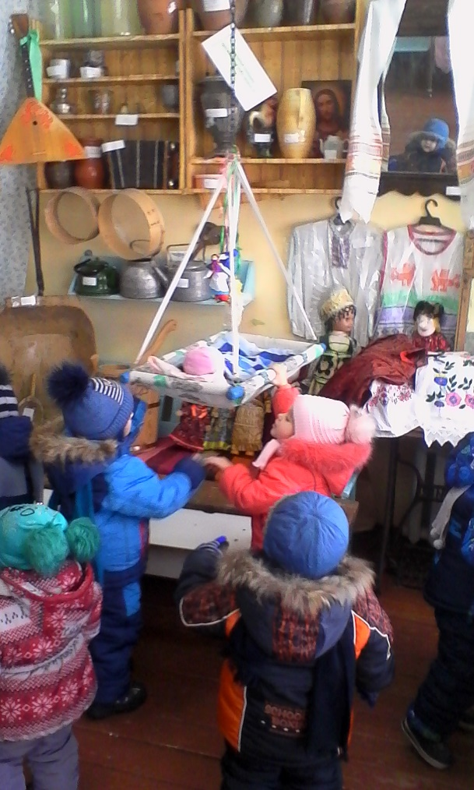
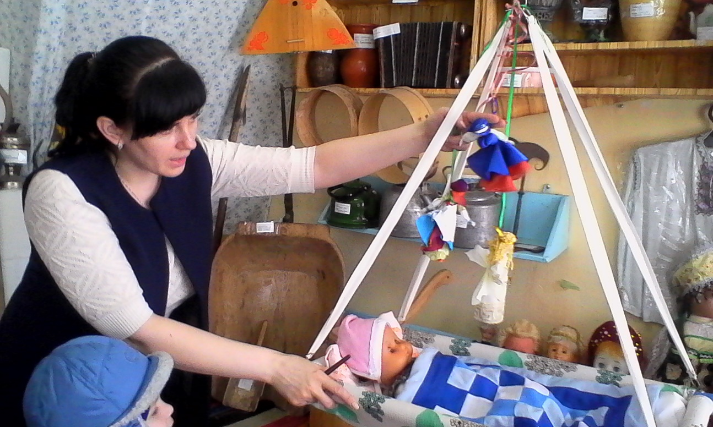
Работа в образовательном пространстве
Экскурсия в музей «Наследие» в рамках ННОД по речевому развитию

Slide 9
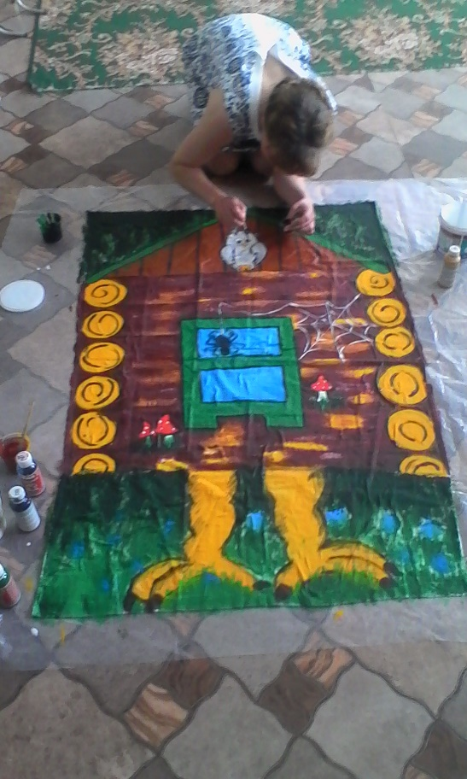
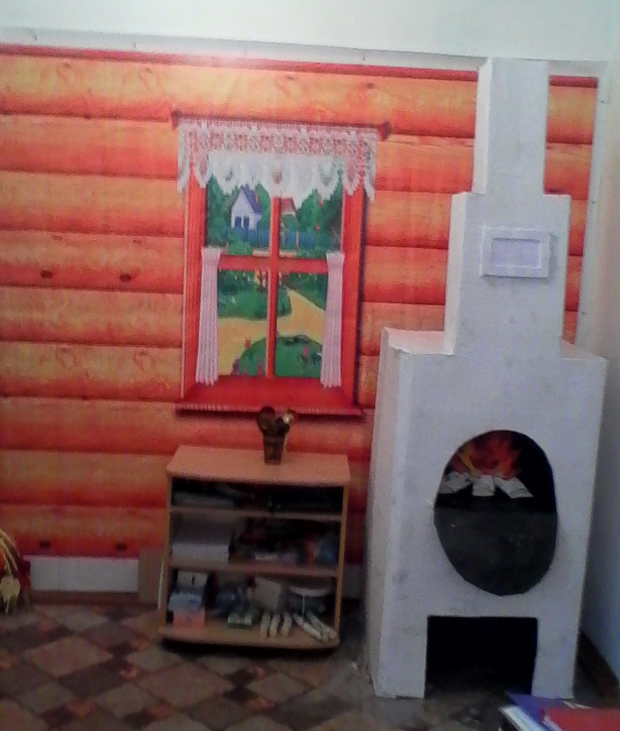
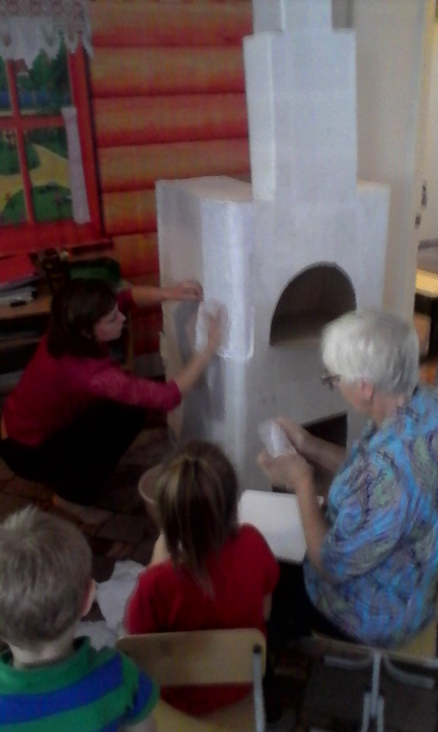
Работа в образовательном пространстве
Создание атрибутов и новых уголков для фольклорных драматизаций

Slide 10
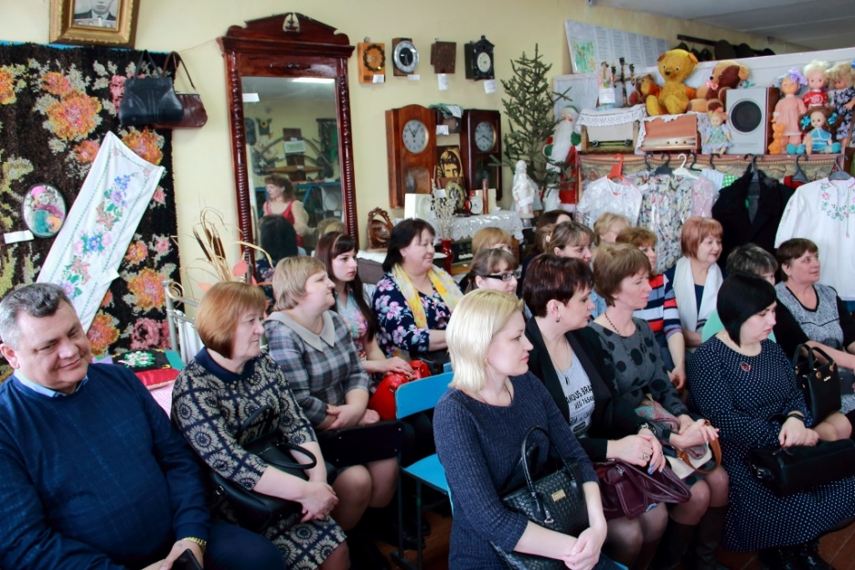
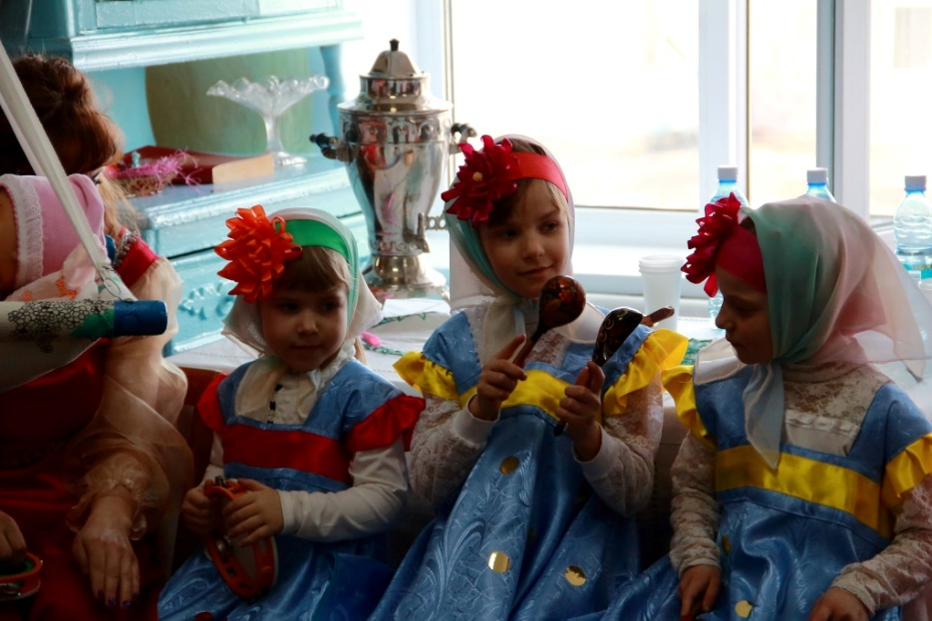
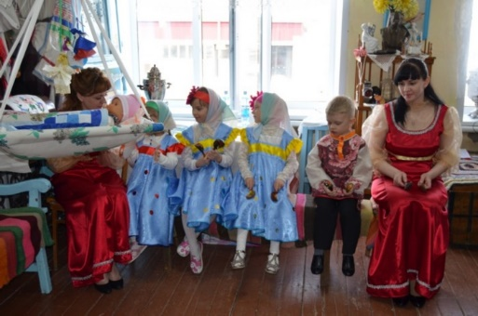
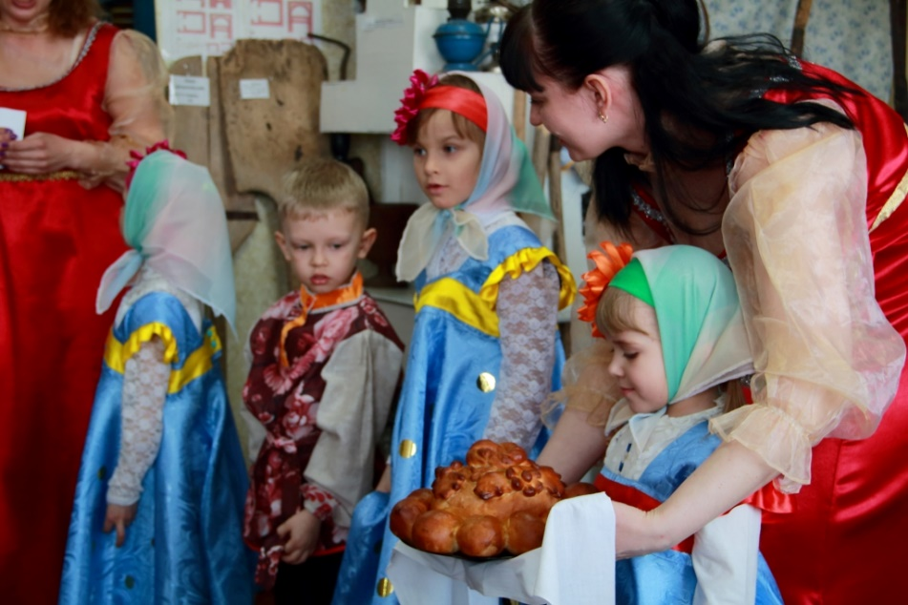
Работа в образовательном пространстве
Участие в РМО с фольклорной драматизацией «Посиделки в русской избе»

Slide 11
В рамках работы районной инновационной площадки в МКОУ Новокулындинская СОШ происходит внедрение форм и способов взаимодействия с семьей с целью повышения компетентности родителей в области речевого развития дошкольников (вовлечение семьи в единое образовательное пространство «Семья–ОУ»).

Slide 12
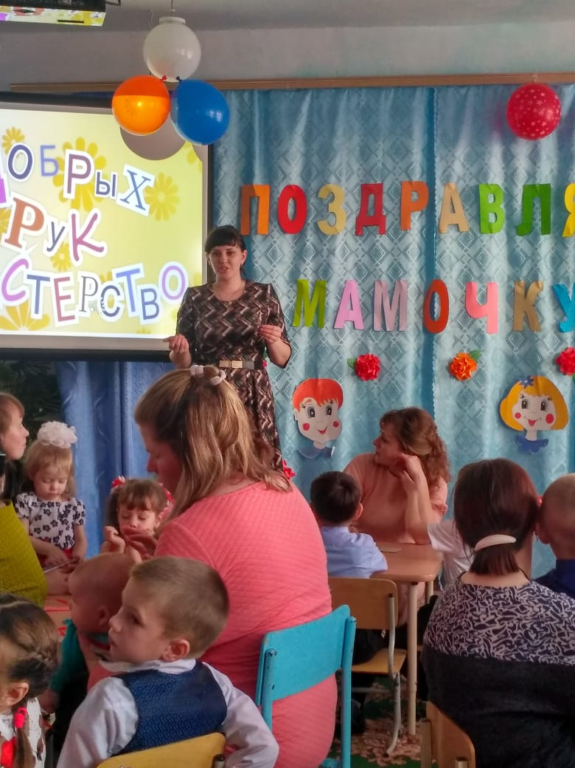
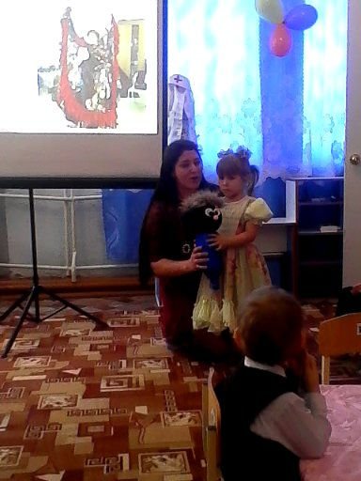
Работа с родительской общественностью
Мастер-класс с родителями по
изготовлению куклы Кувадки
Песня «В горнице» на празднике
8 Марта воспитанницы средней
группы с мамой

Slide 13
Результаты мониторинга и диагностики
За год работы РИП в МКОУ Новокулындинская СОШ (дошкольная группа) речь детей стала богаче и развитее за счет образных выражений, активизации словаря ребенка, совершенствования навыков диалогической речи, её грамматического строя, развития эмоциональной выразительности речи.
Критерии мониторинга уровня речевого развития можно найти в программе РИП на моем сайте в разделе «Инновационная деятельность».
(ссылка:https://uchportfolio.ru/s4058942442/?page=56437)

Slide 14
Повышение квалификации педагогов
Повышение компетенции педагогов для успешной реализации практического опыта, умения и знаний при решении задач профессионального рода деятельности.

Slide 15
Спасибо за внимание!

